Slide 1
Currículo Lattes:
Por que e como atualizar?
Profa Dra Claudia Pato

Slide 2
APRESENTAÇÃO GERAL
Breve contextualização do sistema de pós-graduação e do processo de avaliação, situando a área de Direito.
Avaliação do Programa – Sucupira.
Lattes de cada pesquisador (docente e discente) que compõe o Programa.
Preenchimento do Lattes - principais campos, aspectos que precisam de cuidado e atenção.
Abertura para perguntas em blocos.

Slide 3
SISTEMA DE PÓS-GRADUAÇÃO
MEC – Ministério da Educação.
CAPES – Coordenação de Aperfeiçoamento de Pessoal de Nível Superior.
DAV – Diretoria de Avaliação.
Sistema Nacional de Pós-Graduação (SNPG) – 4.642 PPGs e 7.064 cursos.
Colégio de humanidades Ciências Sociais Aplicadas.
Área de Direito (26) – Coordenação de todos os PPGDs do Brasil (109 Programas, 106 cursos de mestrado acadêmico, 42 de doutorado e 11 de mestrado profissional).

Slide 4
SNPG
DAV
Colégio Humanidades
CTC-ES (Conselho Técnico e Científico de Educação Superior)
Direito
Ciências Sociais Aplicadas
Plataforma Lattes
Plataforma Sucupira

Slide 6
Área de Direito
Documento de área – diagnóstico, características, tendências e perspectivas para o futuro.
Ficha de avaliação – critérios e pesos sobre avaliação dos Programas da área (há diferenças entre o acadêmico e o profissional).
Programa;
Formação;
Impacto na sociedade;

Slide 8
Íten3.1: Impacto e Inovação
3.1.1. Impacto científico da produção bibliográfica, técnica e tecnológica (90%).
a) análise individual de cada produção indicada. b) análise do conjunto de produção indicada.
3.1.2. Formas de reconhecimento do caráter inovador da produção intelectual do programa (10%).
Prêmios atribuídos a produções do programa por sociedades profissionais e científicas internacionais ou nacionais.

Slide 9
Conhecendo o Lattes

Slide 10
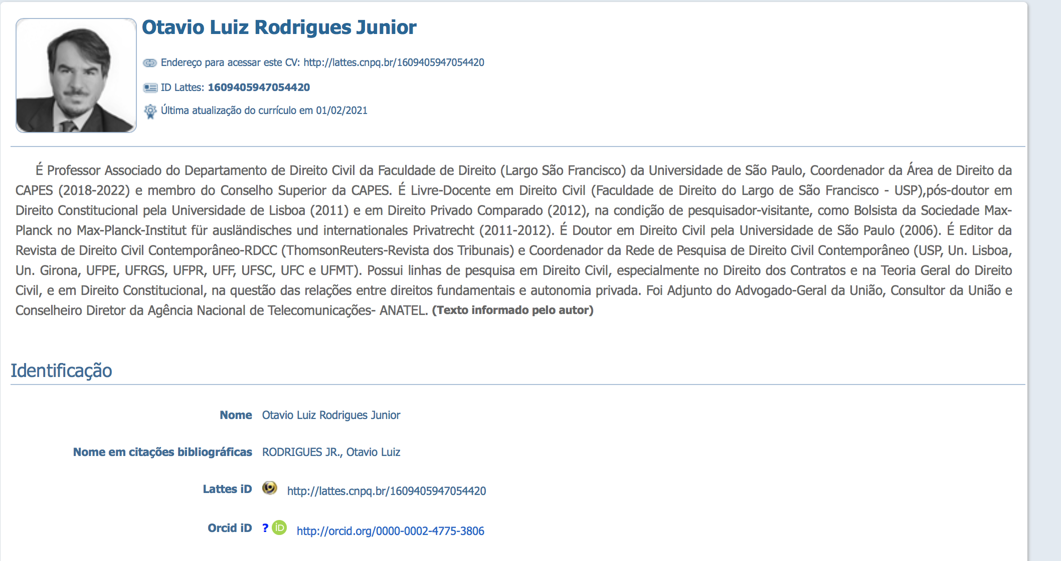

Slide 12
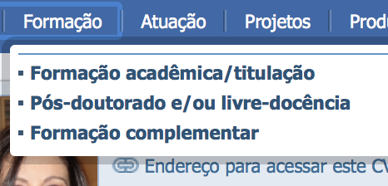
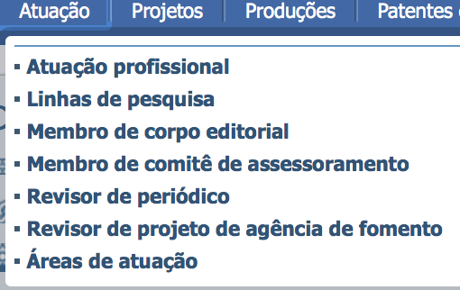
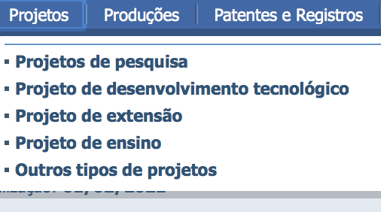

Slide 13
Alguns Exemplos

Slide 14
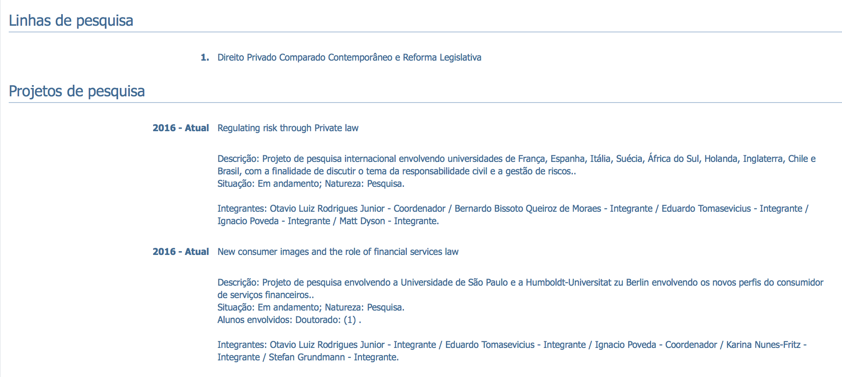

Slide 15
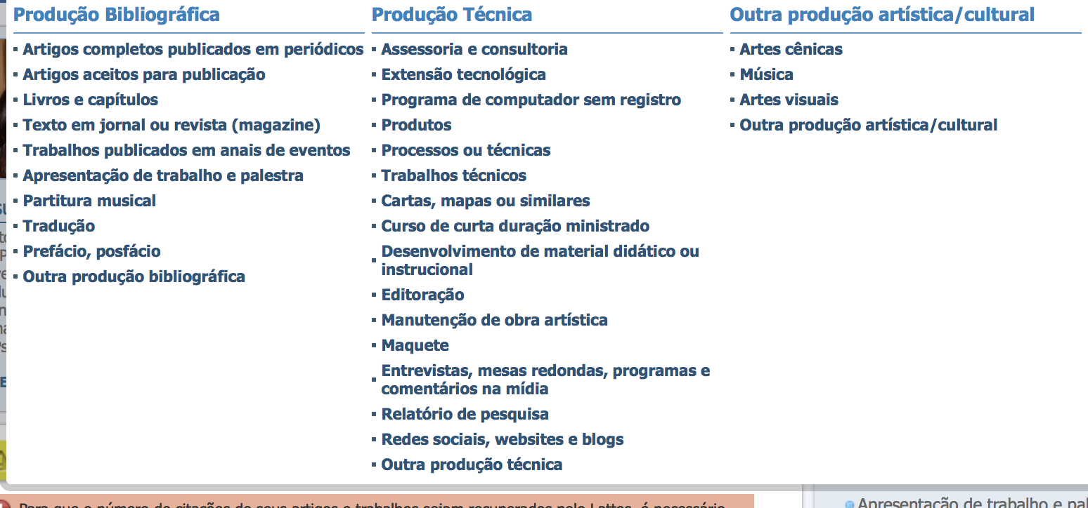

Slide 16
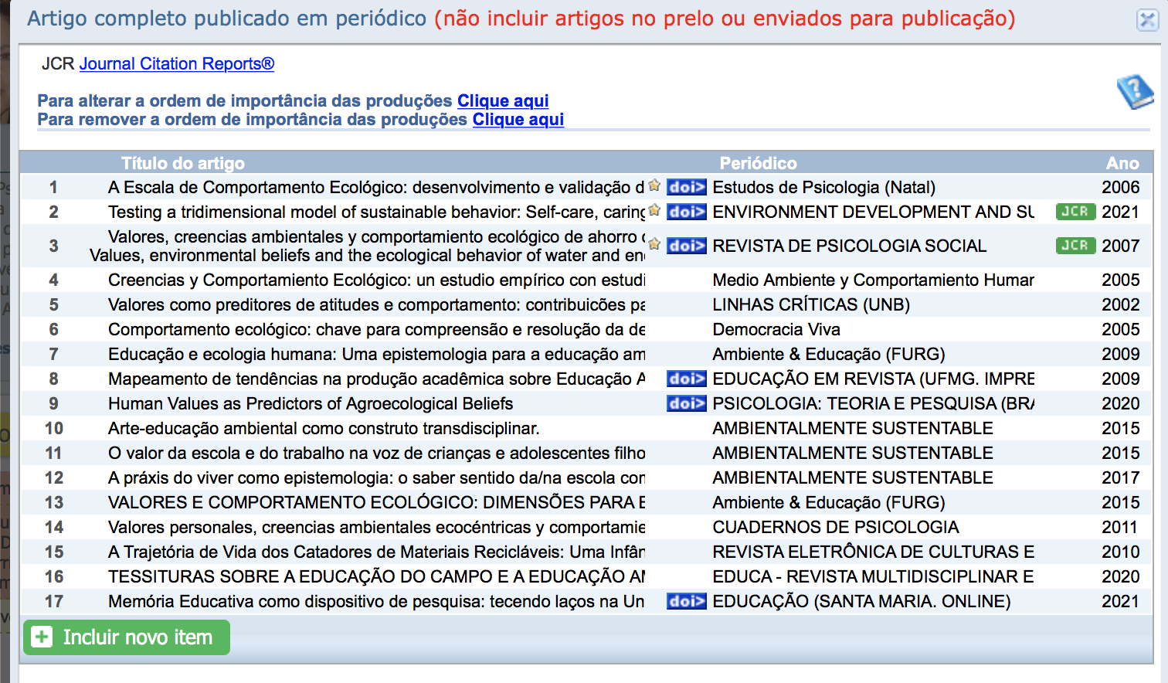

Slide 18
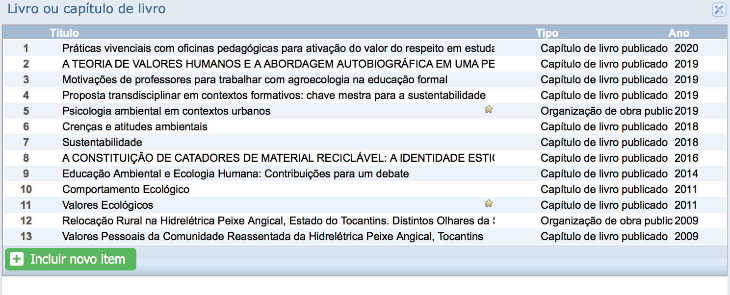

Slide 19
Produção Técnica - Exemplos

Slide 20
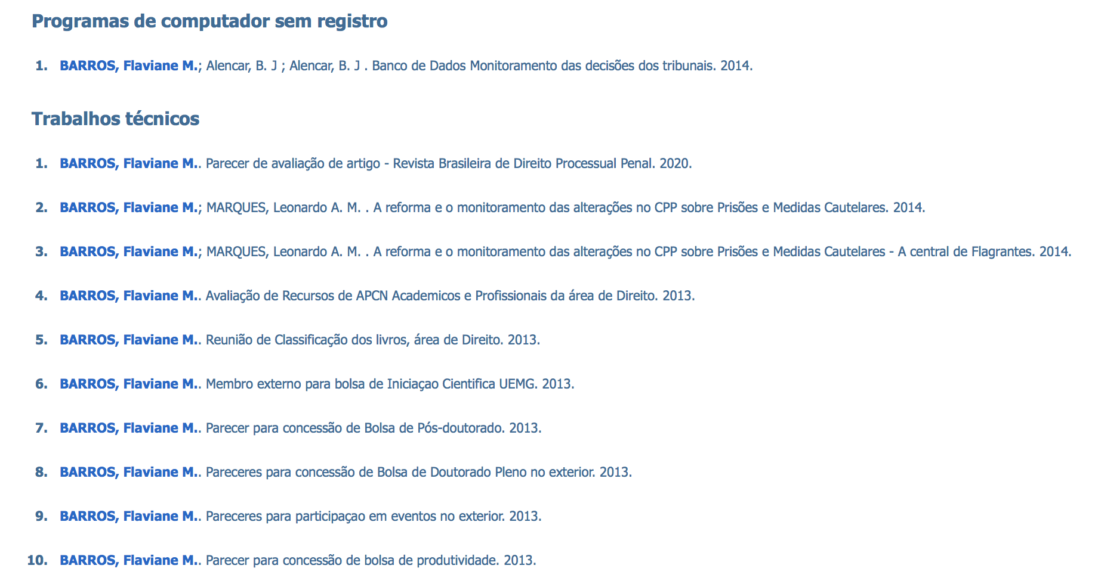

Slide 22
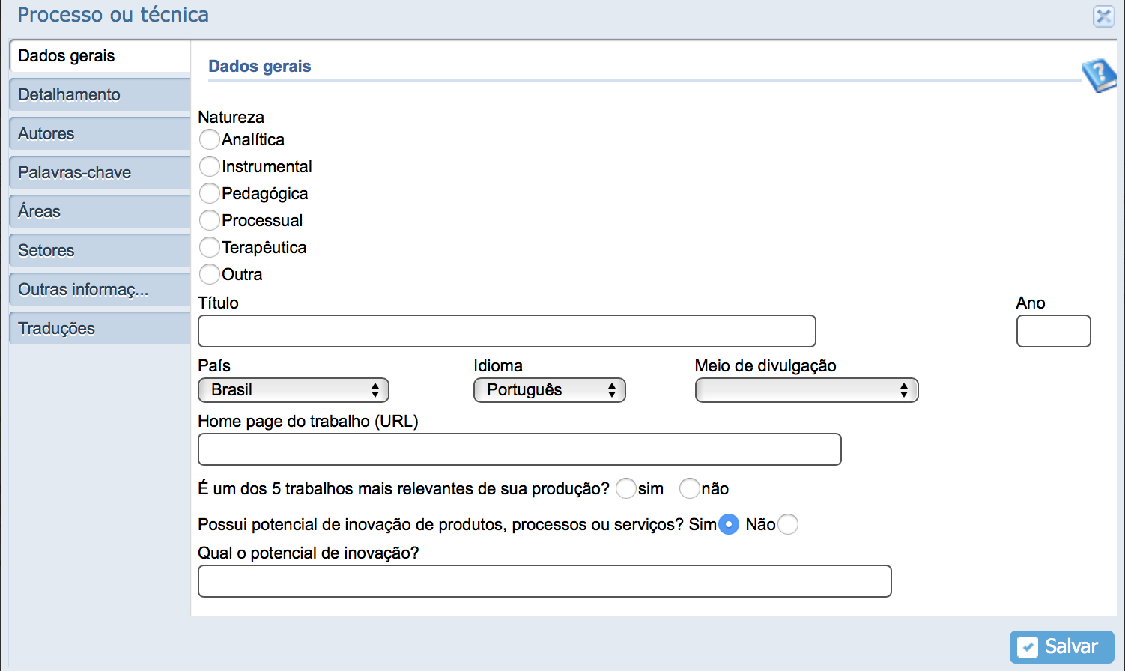

Slide 23
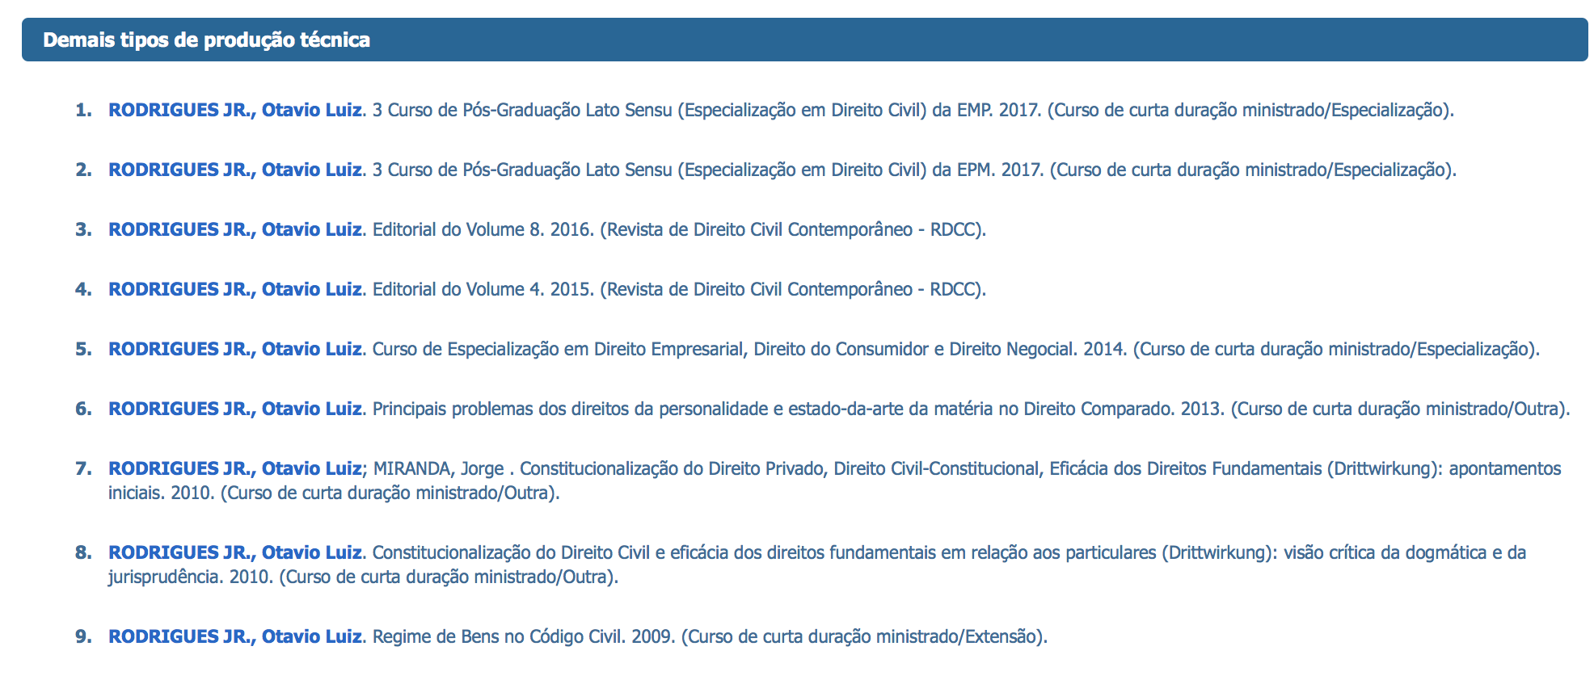

Slide 24
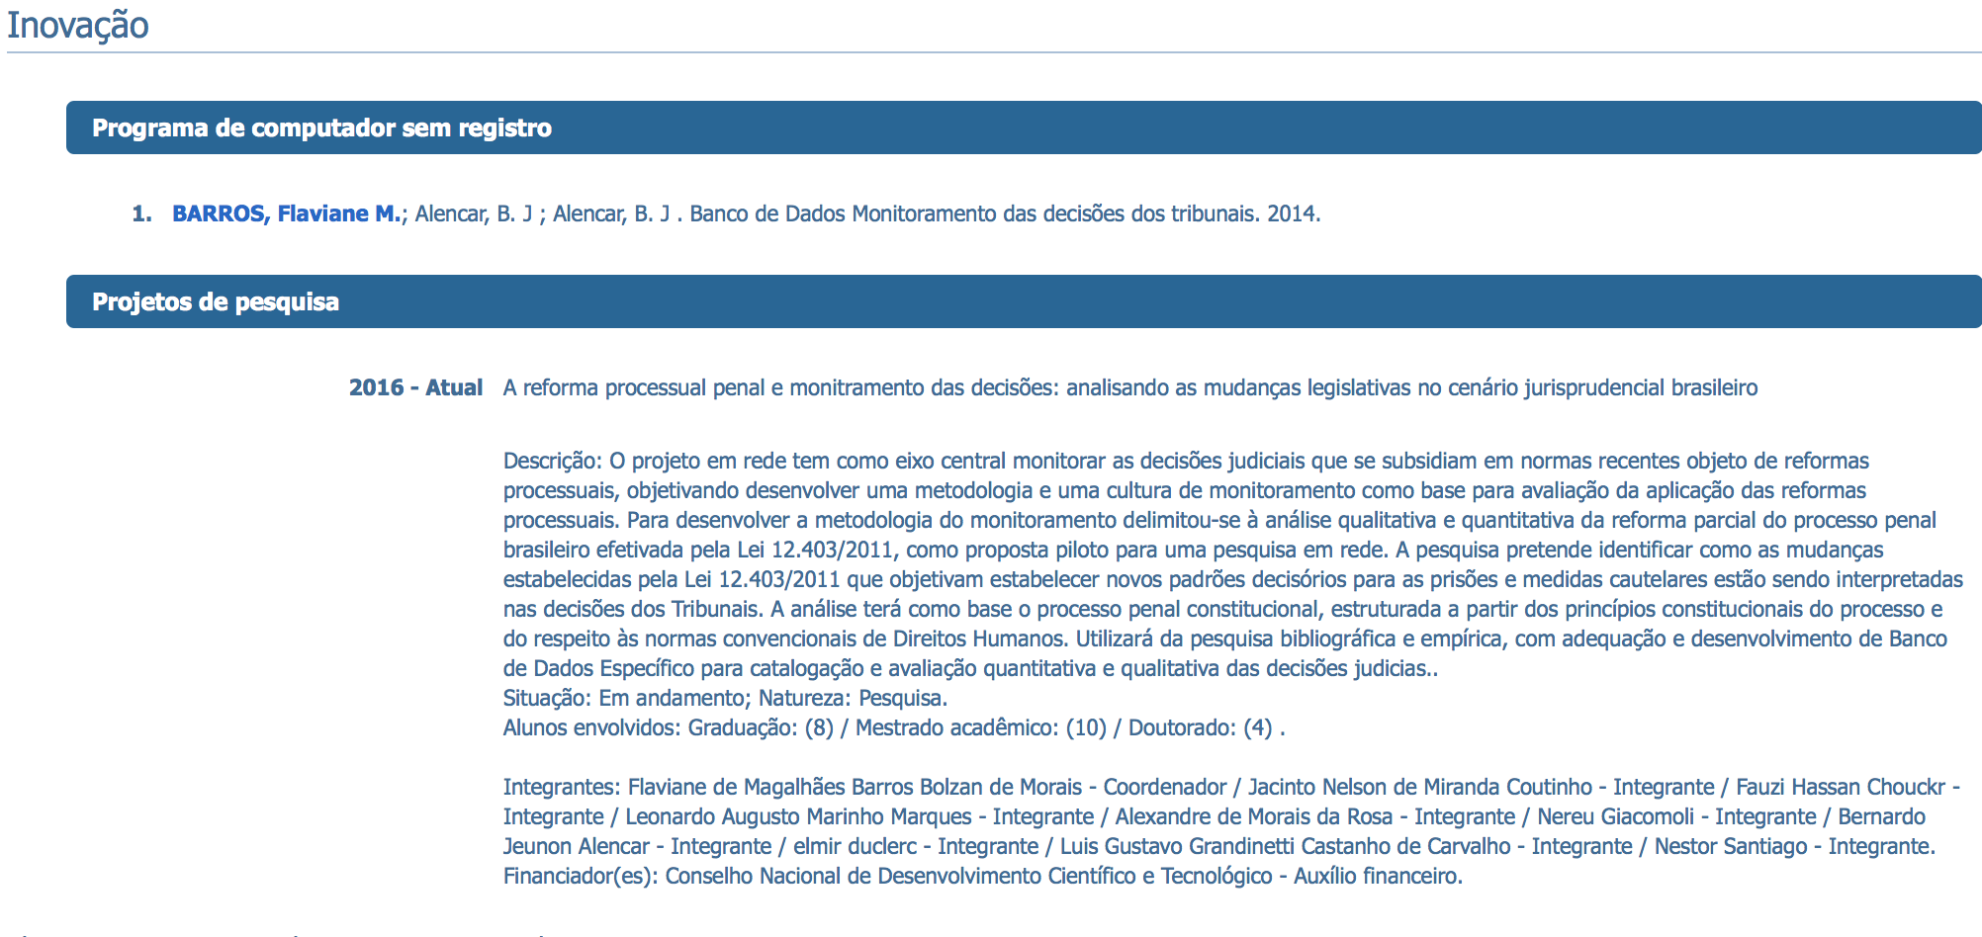

Slide 25
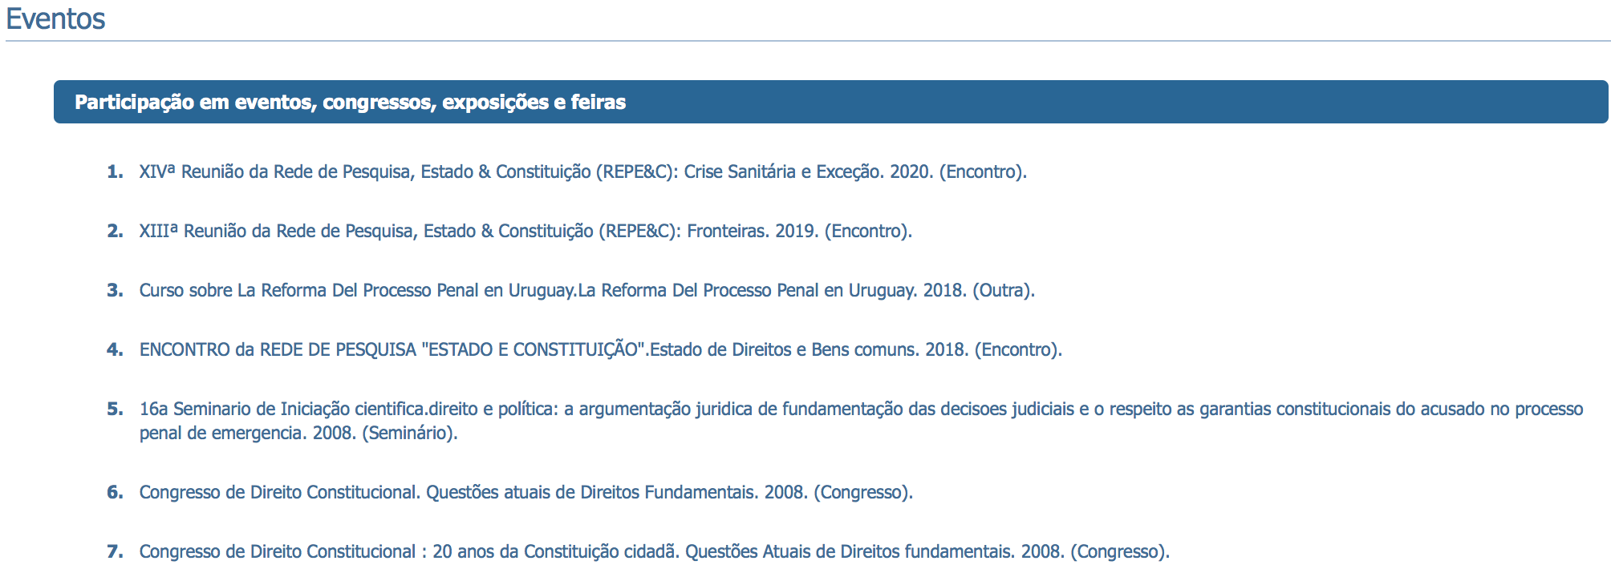

Slide 26
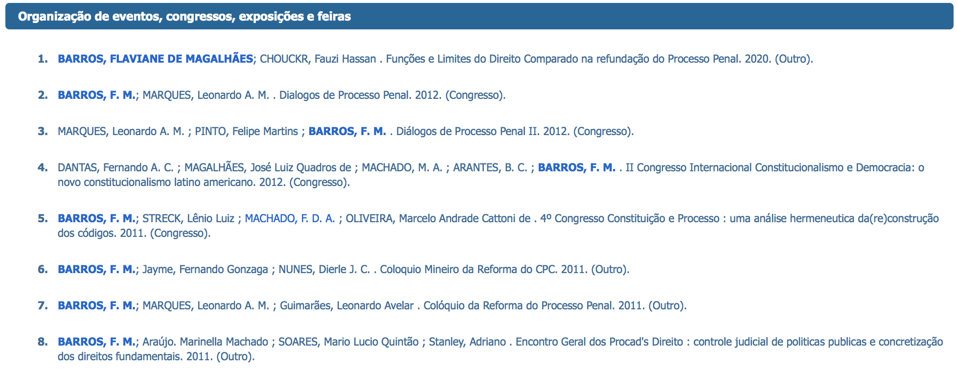

Slide 27
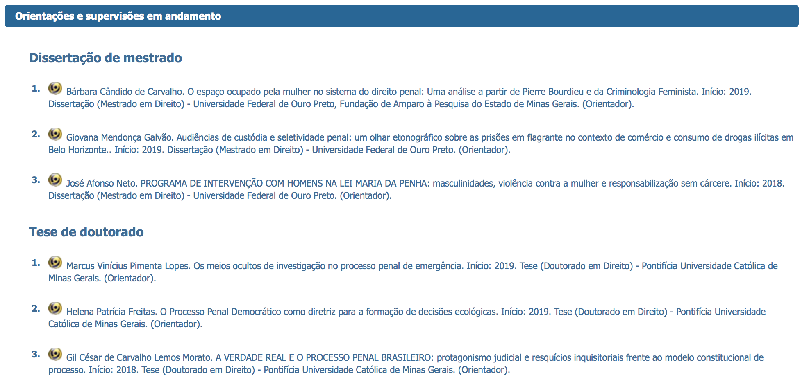

Slide 30
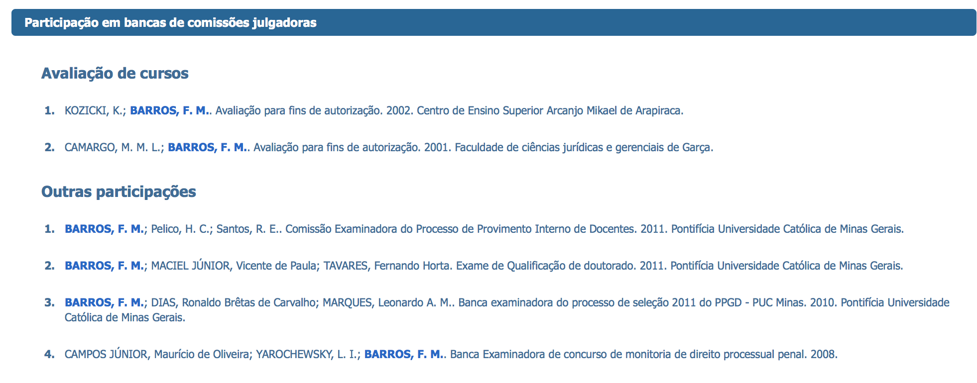

Slide 31
Importantíssimo!!!
Manter seu currículo Lattes atualizado.
Dica: Após participação nas distintas atividades ou obter aceite das publicações lançar no currículo.
Cadastrar o curso em andamento – por exemplo, mestrado profissional, título do trabalho (mesmo provisório) e cadastrar o projeto de pesquisa do/a seu/sua orientador/a.
Fazer o cadastro no ORCID, no Researchgate e no Google Scholar, a fim de dar maior visibilidade ao seu perfil e a sua produção acadêmica.

Slide 32
OBRIGADA!
claudiap@unb.br

